Slide 1


REALISATION D’UN SITE E-commerce
Réalisé et présenté par:
DAALABI Reda
Encadré par :
Mme SEDRAOUI FATIMAEZZAHRA
Notes:
Je suis Reda DAALABI, âgé de 21 ans, et maintenant je suis un apprenant en première année à Youcode.
Le sujet de ce file rouge est de réaliser un site presque e-commerce pour vend en gros tout ce qui concernent le poterie de Safi.

Slide 2
1
Problématique
2
Présentation de la solution
Plan
3
Gestion de projet
4
Maquettage
5
Conception et Modélisation
6
Choix technologique
7
Conclusion
Notes:
donc, le plan de notre présentation est reparti comme suit :

Slide 3
1
Problématique
J'ai parlé avec M. Tarik, Tarik est un propriétaire de magasin de poterie qui veut vendre autant de poterie que possible en vrac et en même temps il veut être le plus grand fournisseur de poterie au Maroc.
De plus, il y a beaucoup de gens qui ne connaissent rien à notre projet, ou qui n'ont pas le temps de magasiner.
Surtout avec la situation actuelle au Maroc, qui va digitaliser la totalité.
Notes:
On va commencer par la problématique :

Slide 4
2
Présentation de la solution
Voilà notre projet vient pour informer les vendeur aujourd'hui sur les prix de poteries, et les vendeur peuvent acheter en gros à travers notre site web pour revendre sans déplacement pour Acheter en gros.
Notes:
Donc pour résoudre ce problème on va proposer une solution qui permet d'informer…

Slide 5

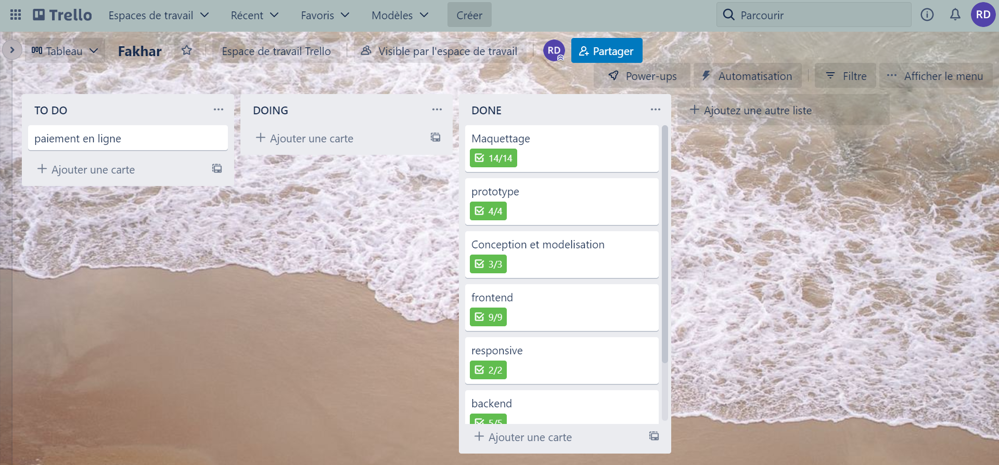
3
Gestion de projet
Trello est un outil de gestion de projet en ligne.
Notes:
pour réaliser ce projet il faut bien gérer les tache c'est pour ça j'ai choisi Trello.

Slide 6
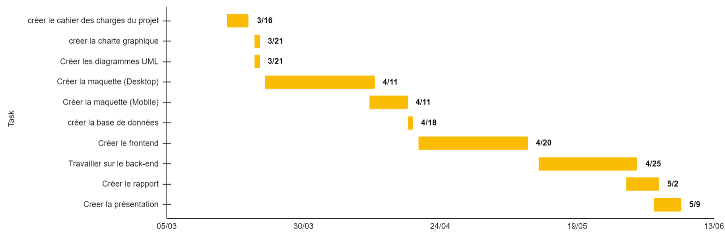
3
Gestion de projet
Notes:
Et voilà la répartition des tâches par ordre de priorité

Slide 7

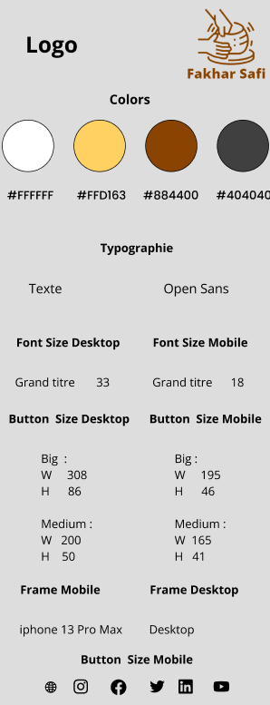
4
Maquettage
Figma est un éditeur de graphiques vectoriels et un outil de prototypage.
Accueil
La Charte Graphique
Contact
Notes:
concernant le maquettage j'ai choisi Figma :

Slide 8

5
Conception et Modélisation
diagramme cas d'utilisation
diagramme de classe
diagramme de séquence
Unified Modeling Language, est un langage de modélisation graphique à base de pictogrammes conçu comme une méthode normalisée de visualisation dans les domaines du développement logiciel et en conception orientée objet.
Notes:
Pour la Conception et la Modélisation j’ai travaillé avec UML ( Unified Modeling Language ) est destiné à faciliter la conception des documents nécessaires au développement d'un logiciel.

Slide 9
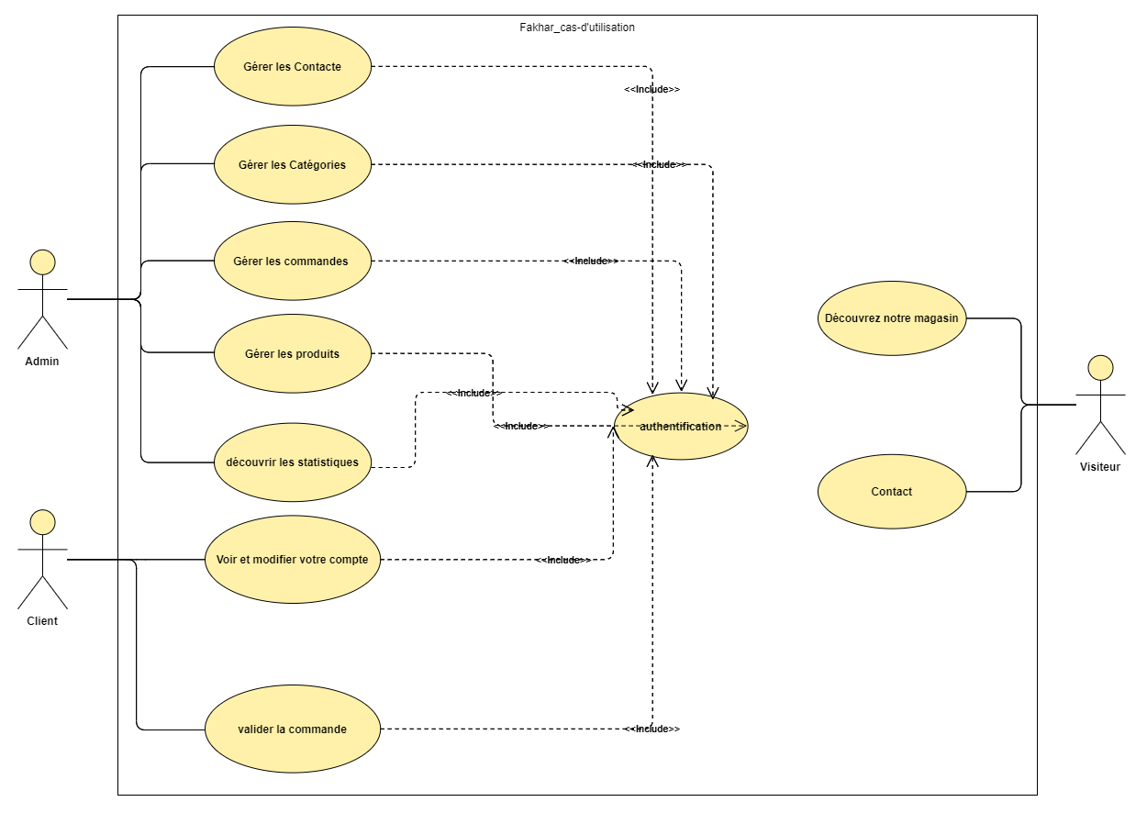
5
Conception et Modélisation
diagramme cas d'utilisation
diagramme de classe
diagramme de séquence
Notes:
Le diagramme de cas d'utilisation est utilisés pour une représentation du comportement fonctionnel d'un système logiciel.

Slide 10
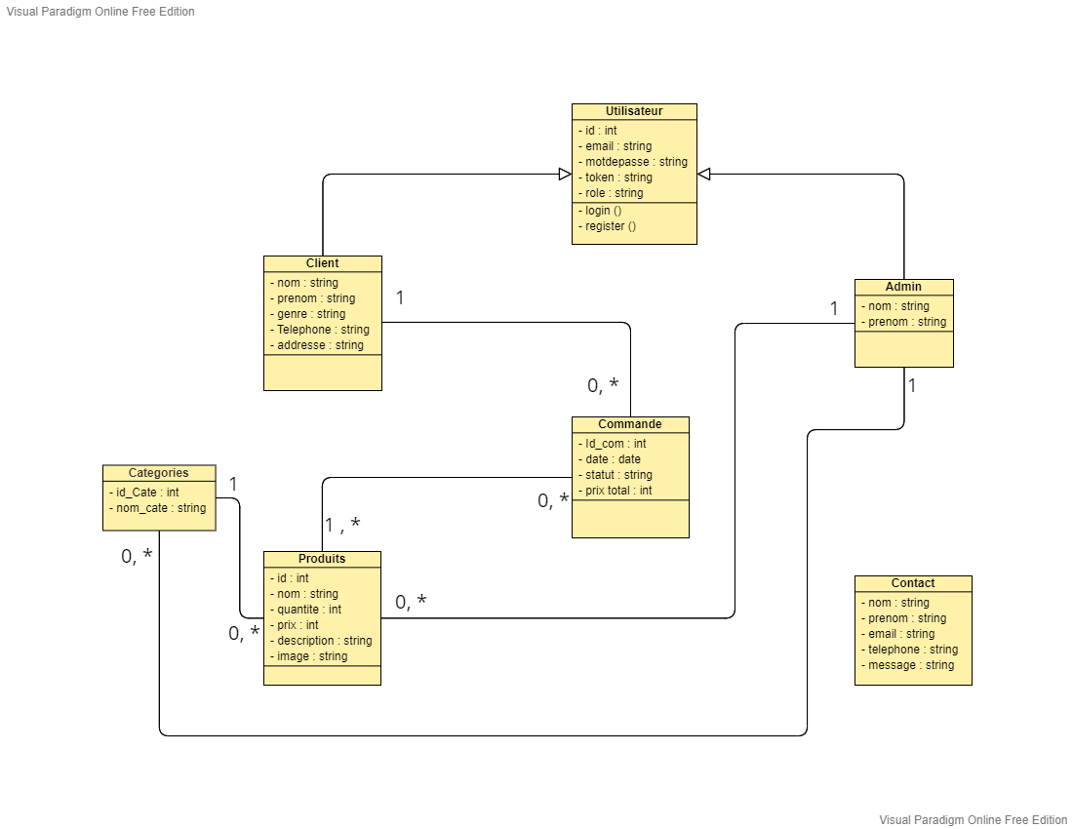
5
Conception et Modélisation
diagramme cas d'utilisation
diagramme de classe
diagramme de séquence
Notes:
Le diagramme de classes est un schéma utilisé en génie logiciel pour présenter les classes et les interfaces des systèmes ainsi que leurs relations.

Slide 11
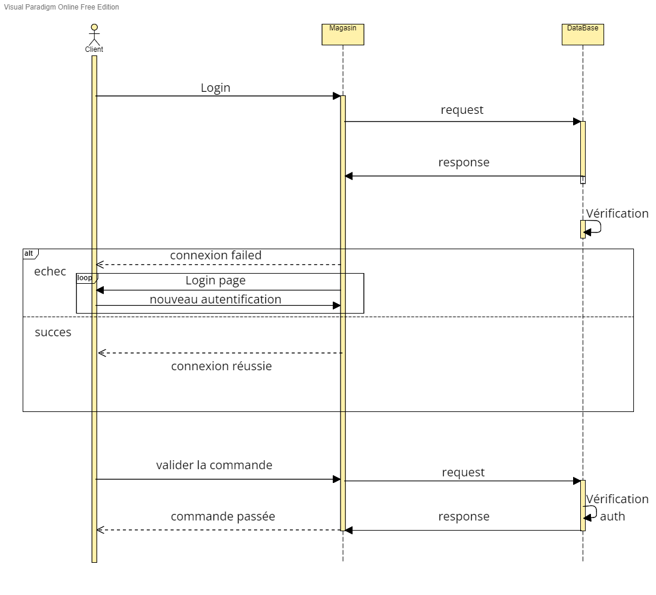
5
Conception et Modélisation
diagramme cas d'utilisation
diagramme de classe
diagramme de séquence
Notes:
Les diagrammes de séquences sont la représentation graphique des interactions entre les acteurs et le système.

Slide 12









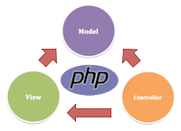





6
Choix technologique
Notes:
HTML5 est langage de balisage
CSS un langage informatique qui décrit la présentation des documents HTML
JS est un langage de programmation de scripts
SASS est un préprocesseur de CSS
Vue.js, est un Framework JavaScript open-source
Vuex pour le state management
REST API Representational state transfer
Axios is a promise-based HTTP Client for node.js and the browser
Postman est une application permettant de tester des API

Slide 13
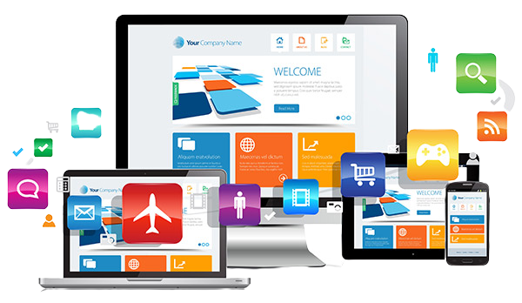
6
REALISATION
Notes:
Maintenant on va passer sur la réalisation du site web

Slide 14
7
Conclusion
Pour concevoir ce travail j’ai présenté premièrement le cadre de ce projet, Ensuite j’ai montré la phase de conception. Finalement, j’ai traité toutes les phases nécessaires à la réalisation de cette application.
Des améliorations pourraient aussi être apportées à ce site par exemple le site peut être multilingue , ajouter paiement en ligne et proposer une connexion sécurisée lors du paiement de la commande ou de la consultation du compte client grâce notamment au protocole HTTPS.

Slide 15

Merci pour votre attention

